Slide 1


Rekayasa Perangkat Lunak
APLIKASI PEMESANAN TIKET PESAWAT ONLINE
__________________________

Slide 2



Anggota
F
G
Frisca Dwi
Gabrille Ahmad W.
2110631250038
2110631250039

Slide 3
AGENDA
01
Pendahuluan
02
Metode Penelitian
03
Perancangan Sistem
04
Tampilan Web
05
Pengujian Sistem

Slide 4

Pendahuluan
Aplikasi Pemesanan Tiket Pesawat adalah platform online untuk mencari dan membeli tiket pesawat secara cepat dan mudah. Dikembangkan sebagai respons terhadap kebutuhan pasar yang berkembang, aplikasi ini menyediakan pengalaman pemesanan tiket yang efisien dan terjangkau bagi pelanggan. Fitur-fiturnya mencakup pencarian rute dan tanggal keberangkatan, perbandingan harga tiket dari berbagai maskapai, pemilihan kursi, dan pembayaran langsung. Layanan pelanggan 24/7 juga tersedia untuk membantu penyelesaian masalah dan pertanyaan pelanggan.

Slide 5
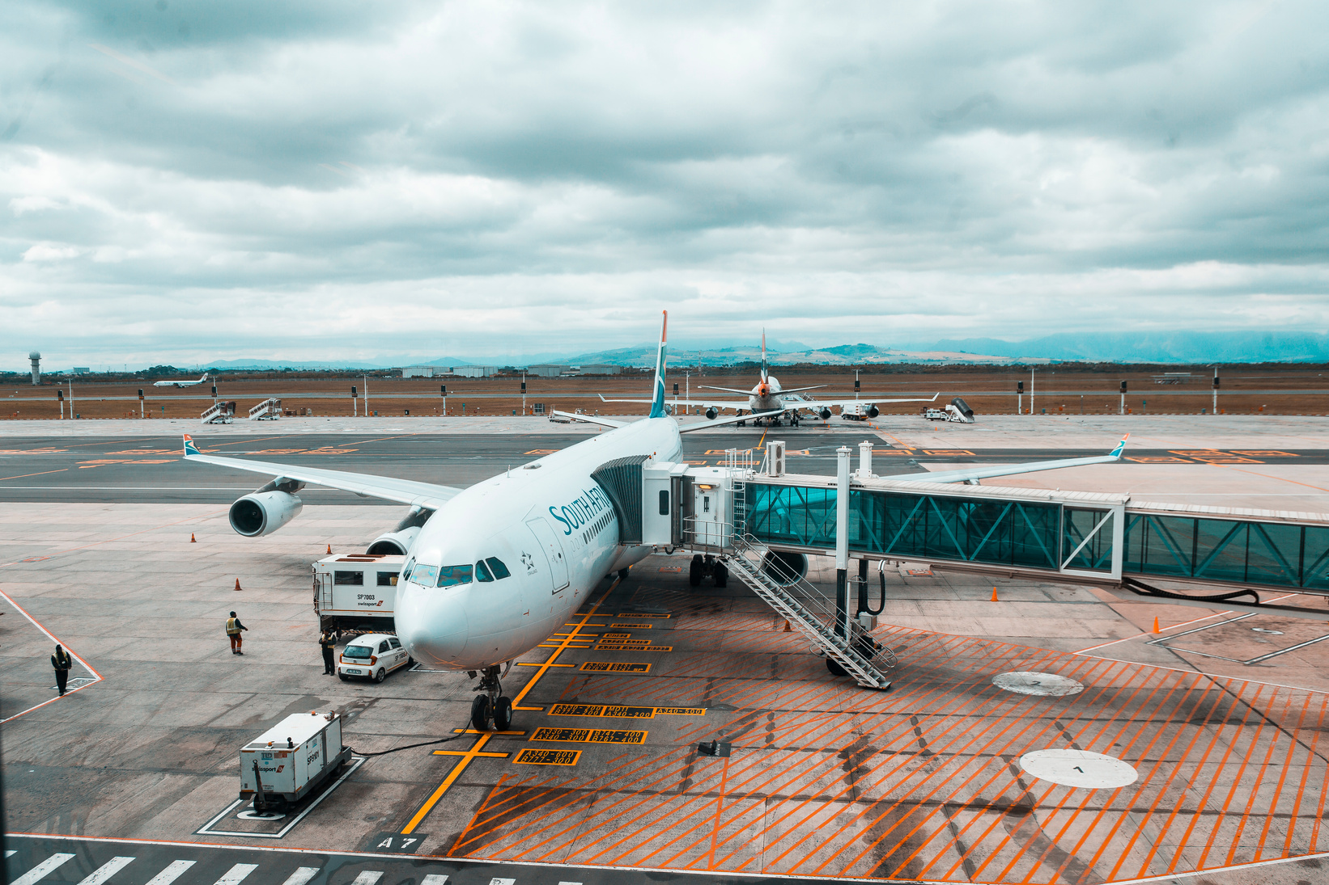
Pendahuluan
Aplikasi ini memprioritaskan kemampuan teknologi, keamanan user, dan kenyamanan pelanggan. Kontrak dengan penyedia layanan TI terpercaya memastikan keamanan dan privasi tinggi serta aksesibilitas aplikasi dari berbagai perangkat. Diharapkan bahwa Aplikasi Pemesanan Tiket Pesawat akan meningkatkan pengalaman pelanggan, efisiensi bisnis, dan pertumbuhan perusahaan. Pembaruan dan perbaikan berkelanjutan akan dilakukan untuk memenuhi kebutuhan pelanggan dan mempertahankan posisi terdepan di industri penerbangan.

Slide 6


pendekatan yang digunakan dalam pengembangan aplikasi pemesanan tiket pesawat mencakup analisis sistem, perancangan sistem, dan pengembangan model objek dan dinamis.
Cara pengumpulan data dilakukan melalui observasi langsung terhadap sistem yang ada, wawancara dengan pengguna potensial, analisis dokumen terkait, dan penelitian terhadap sistem serupa yang sudah ada.
Cara analisis data dilakukan melalui pemodelan sistem, pengembangan diagram-digram seperti use case diagram, activity diagram, class diagram, dan sequence diagram untuk memvisualisasikan interaksi dan perilaku sistem.
Metode Penelitian

Slide 7

Perancangan
Sistem

Slide 8
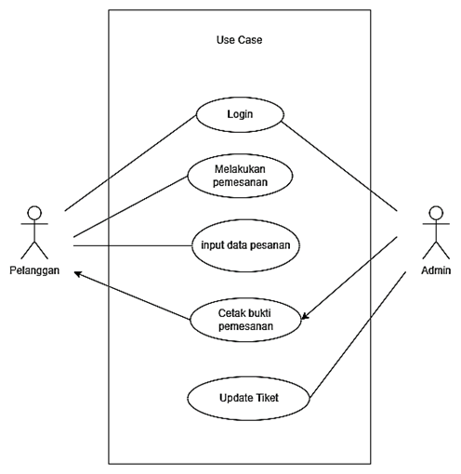
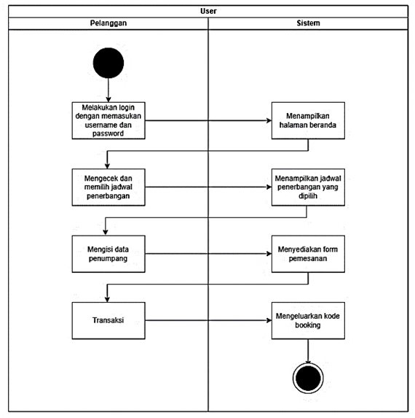
Use Case
Activity Diagram

Slide 9
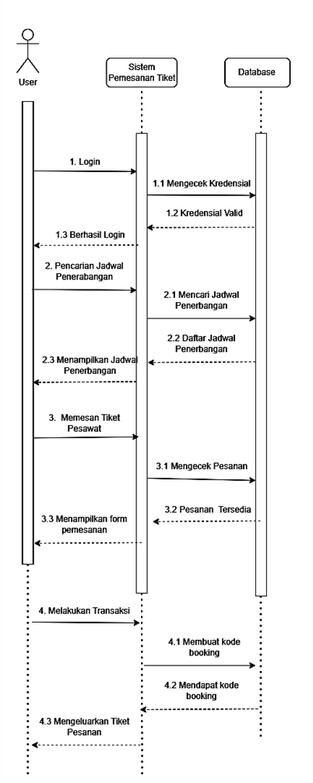
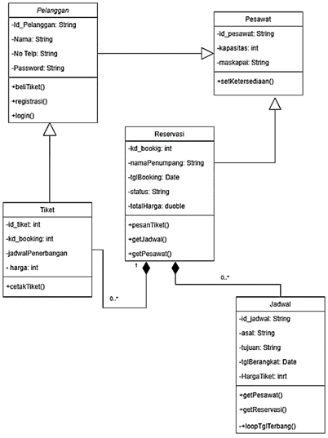
Class Diagram
Squence Diagram

Slide 10
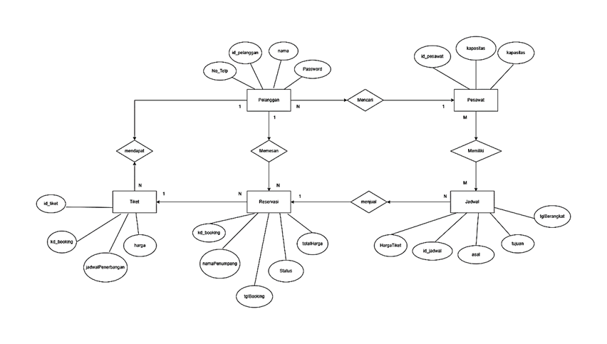
Entity Relationship Diagram

Slide 11

TAMPILAN
WEB

Slide 12
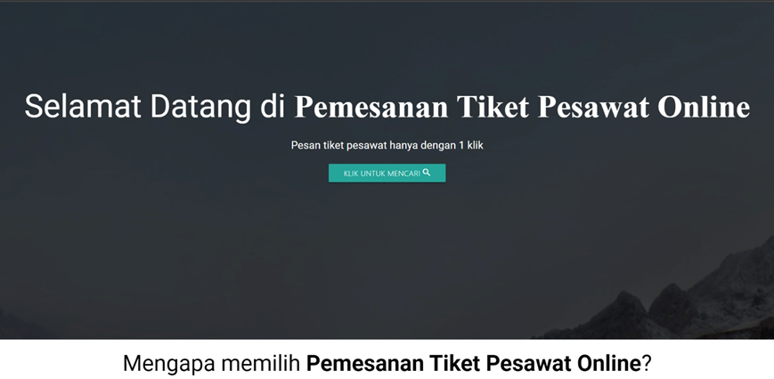
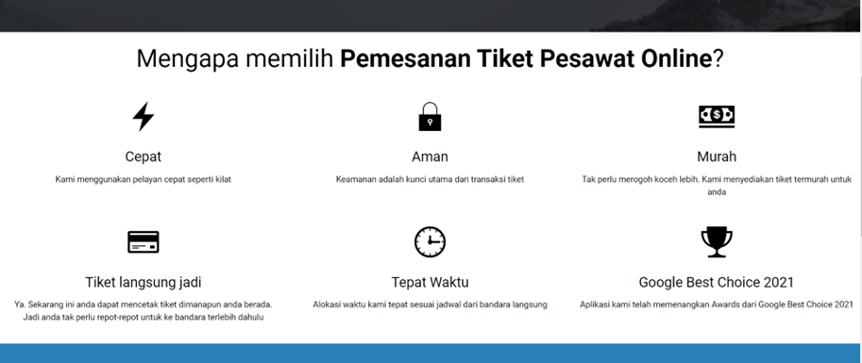
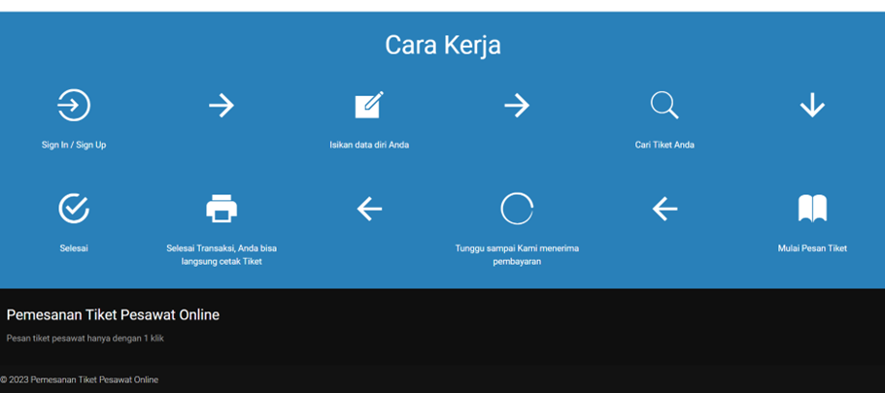
HALAMAN
AWAL

Slide 13
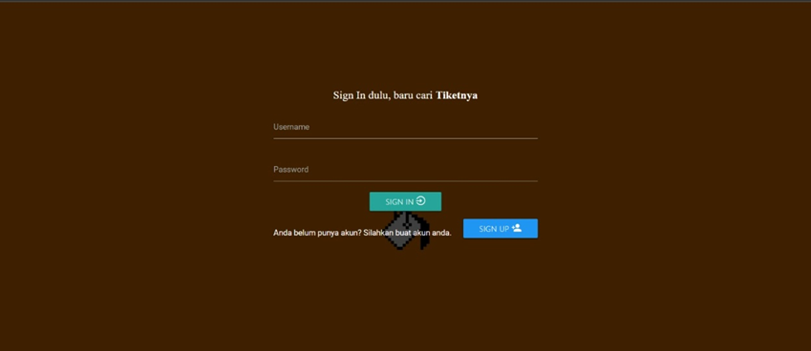
HALAMAN
SIGN IN

Slide 14
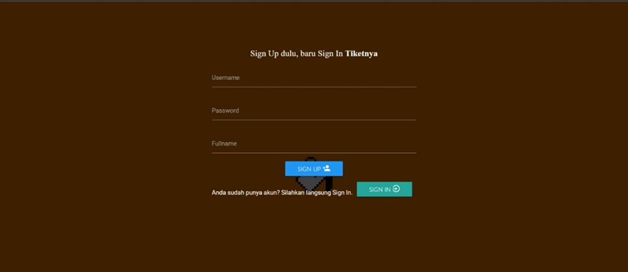
HALAMAN
SIGN UP

Slide 15
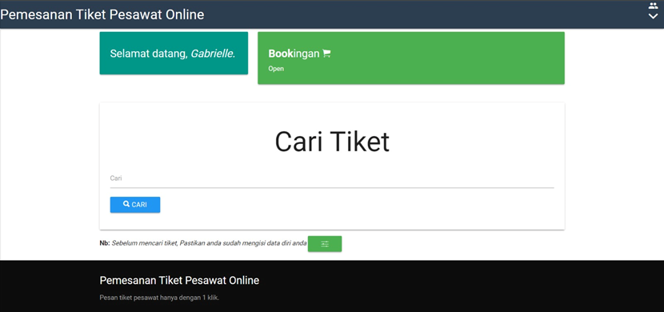
HALAMAN
UTAMA

Slide 16
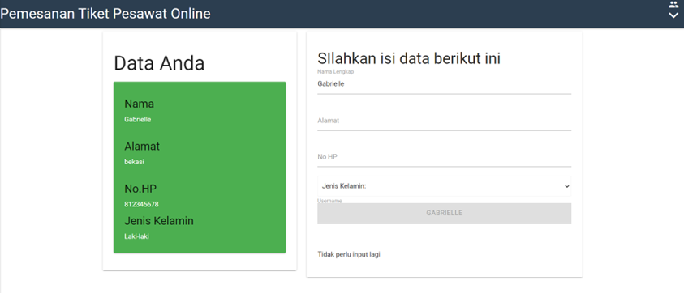
HALAMAN
DATA DIRI

Slide 17
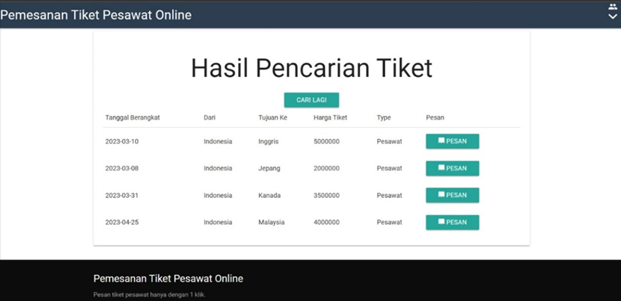
HALAMAN
PENCARIAN TIKET

Slide 18
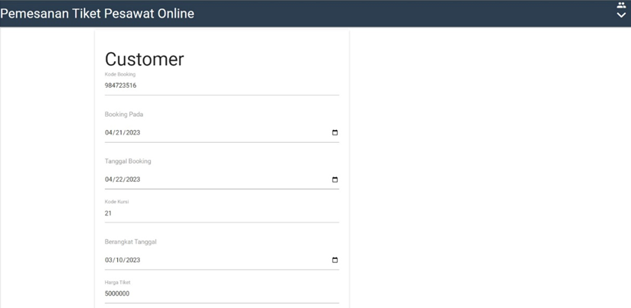
HALAMAN
PEMESANAN TIKET

Slide 19
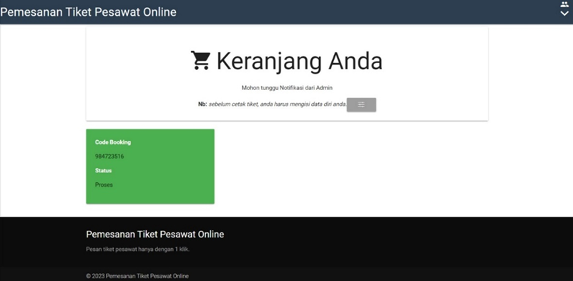
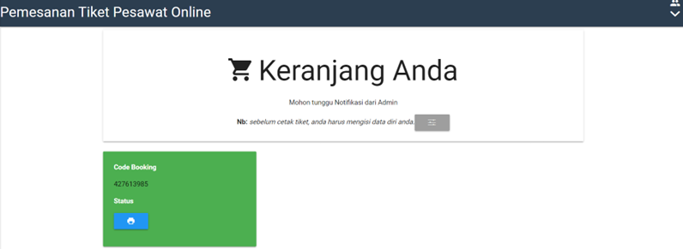
HALAMAN
KERANJANG

Slide 20
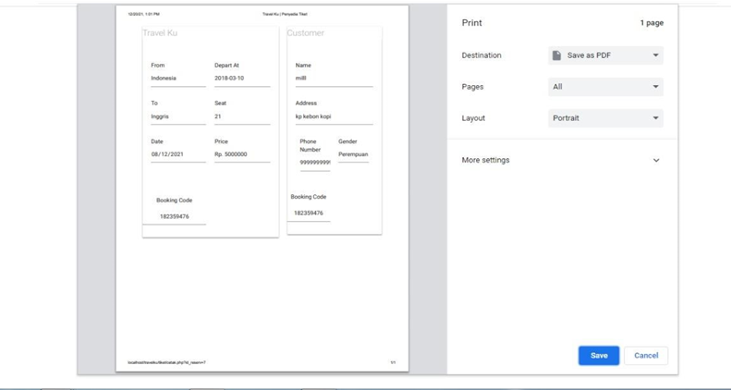
HALAMAN
CETAK TIKET

Slide 21


PENGUJIAN SISTEM

Slide 22
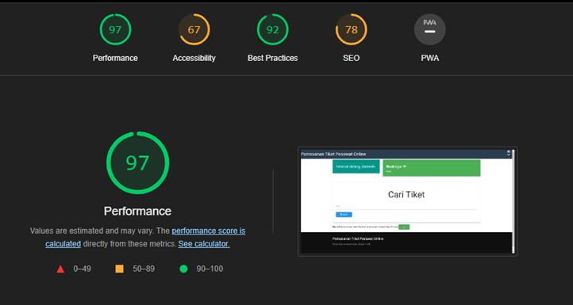
Non functional Testing (Lighthouse)
Hasil audit menggunakan Lighthouse Scoring Calculator menunjukkan evaluasi terhadap empat kategori penilaian, yaitu Performa, Best Practices, Aksesibilitas, dan SEO.
Kategori Performa menunjukkan skor 97 dari 100, menunjukkan tingkat kecepatan dan responsivitas yang tinggi pada website. Beberapa faktor yang dinilai antara lain waktu tampilan konten pertama (FCP), kecepatan loading halaman (Speed Index), tampilan elemen konten terbesar (LCP), keterinteraktifan halaman (TTI), waktu pemblokiran (TBT), dan stabilitas visual (CLS).
Kategori Aksesibilitas menunjukkan bahwa website telah memperhatikan aksesibilitas bagi pengguna dengan kebutuhan khusus, namun tetap diperlukan upaya untuk meningkatkan skor performa aksesibilitas.
Kategori Best Practices memperoleh skor 92 dari 100, menunjukkan kepatuhan website terhadap praktik terbaik dalam pengembangan web, termasuk penggunaan HTTPS, meta tag, viewport, font yang mudah dibaca, dan format gambar yang efisien.
Kategori SEO memperoleh skor 78, menunjukkan penilaian terhadap faktor-faktor terkait SEO. Meskipun skor tersebut sudah cukup baik, masih terdapat beberapa aspek yang perlu diperbaiki untuk meningkatkan performa SEO secara keseluruhan.
Hasil audit ini memberikan gambaran tentang performa, kepatuhan praktik terbaik, aksesibilitas, dan optimasi SEO dari website yang dievaluasi menggunakan Lighthouse Scoring Calculator.

Slide 23
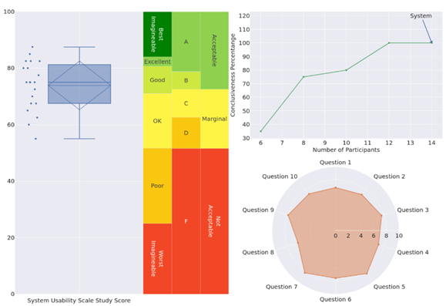
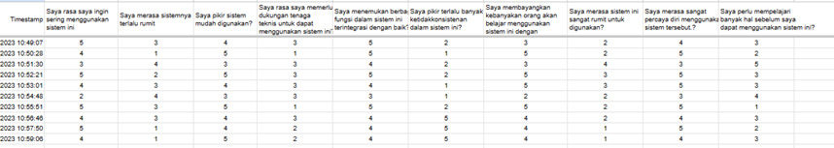
USER TESTING
Dalam survei menggunakan kuesioner dengan 10 pertanyaan, dilakukan penilaian dengan skala Likert lima poin untuk mengukur berbagai aspek pengalaman pengguna. Pertanyaan-pertanyaan tersebut meliputi kesan umum terhadap sistem, tingkat kemudahan penggunaan, efisiensi, keterlibatan, dan kepuasan pengguna. Hasil survei tersebut ditampilkan dalam grafik plot yang membentuk analisis variabel tunggal berdasarkan angka penilaian dari kuesioner.

Slide 24
THANK YOU !
________________________

